Slide 1
Translation and Spectacle Μετάφραση και Θέαμα
Maria Sidiropoulou
School of Philosophy
Faculty of English Language and Literature
2015

Slide 2
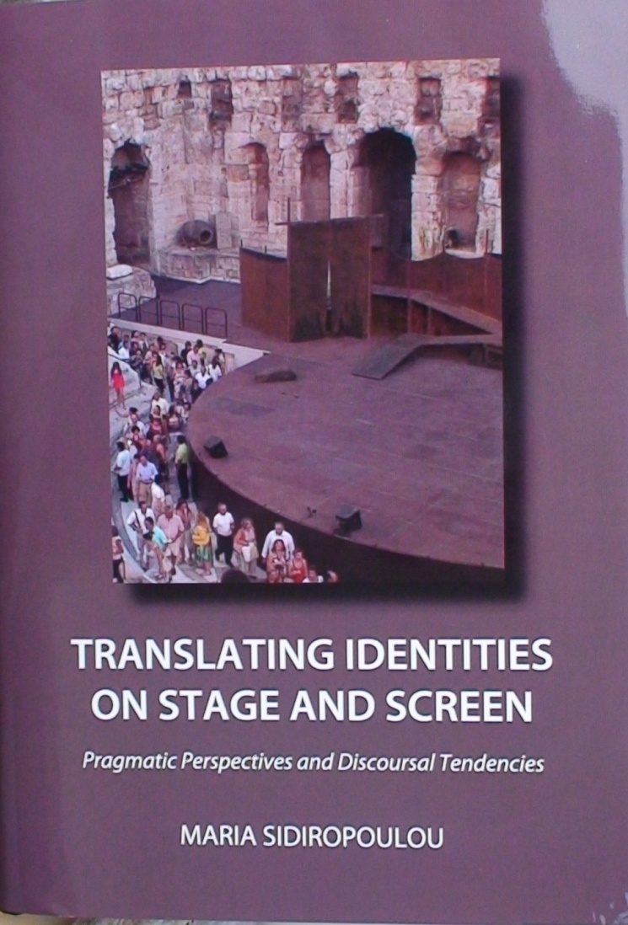
Source:
Sidiropoulou, Maria.
2012/2013.
Translating Identities on Stage and Screen – Pragmatic perspectives and discoursal tendencies.
Newcastle-upon-Tyne: Cambridge Scholars
http://www.cambridgescholars.com/translating-identities-on-stage-and-screen-18

Slide 3
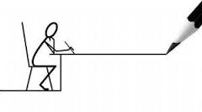
Unit 5:
Maria Sidiropoulou
School of Philosophy
Faculty of English Language and Literature
Hamlet perspectives
on stage and screen

Slide 4
Aims of unit 5
To enhance translator trainees’ awareness of different mediation processes occurring on stage and screen
To raise awareness of the importance of the various parameters in shaping messages
To introduce the notion of narrative registered in texts through translation

Slide 5
Contents of unit 5
two stage versions of Hamlet (a performance translation [1991, by Apostolos Doxiadis/Spyros Evangelatos] and a translation for the page [1985, by Michalis Cacoyannis]
two film versions of Hamlet, the former directed by Laurence Olivier (1948), elaborating the medievalism narrative, the latter by Kenneth Branagh (1996), elaborating a modern interpretation perspective.

Slide 6
The translation questions
If world audiences are expected to have imposed their own voice on stage versions of a play text, one question is what adjustments have been made in staging Hamlet in Greece.
In what way translating Hamlet for the sage is different from subtitling Hamlet?

Slide 7
assessment model for translation (Chesterman 1997)
retrospective
relation norm, the literal/free distinction
prospective
communication norm, equivalent effect on the audience
lateral
introspective
accountability norm, translator’s own internal decision-making process
expectancy norm, relation of the target text to other forms of production in the target culture

Slide 8
Staging Hamlet: two Greek versions of the play
 | Target title, year | Publisher/staged at | Translator
TTa | Ουϊλλιαμ Σαίξπηρ, ΑΜΛΕΤ 1985/1995. | Καστανιώτης | Μιχάλης Κακογιάννης
TTb | Σαίξπηρ, ΑΜΛΕΤ 1991. | ΑΜΦΙ-ΘΕΑΤΡΟ Σπύρου Ευαγγελάτου | Απόστολος Δοξιάδης

Slide 9
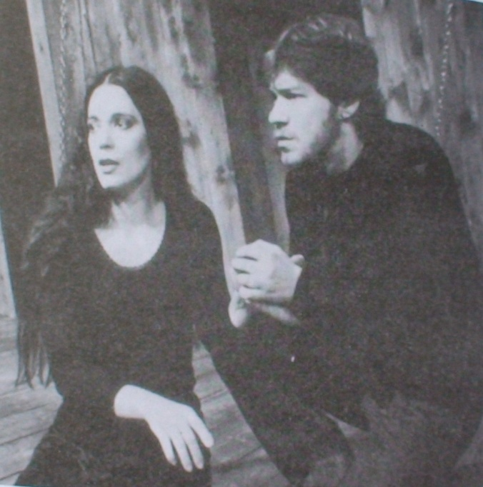
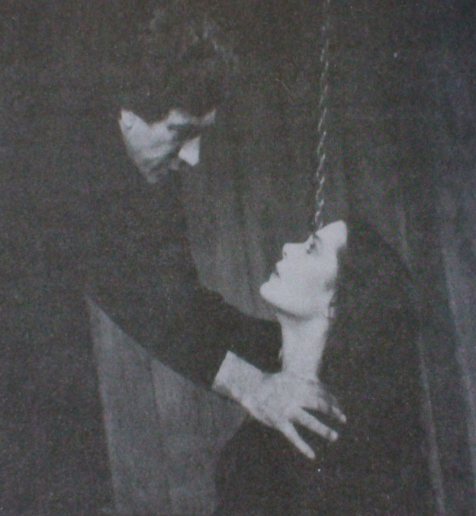
Hamlets on stage
Shakespeare’s Hamlet - Άμλετ, staged by Amphi-theatro, director Spyros Evangelatos, Athens Dec. 1991.Ophelia (L. Tassopoulou) and Hamlet (Y. Fertis). Courtesy of Amphi-theatro

Slide 10
Shifting socio-economic values 1/10
Polonius …And my young mistress thus I bespeak:‘Lord Hamlet is a prince, out of thy star; | fate vs. social rank
Πολώνιος …και στη νεαρή θυγατέρα μου μίλησα ως εξής: «Ο Άμλετ είναι πριγκηπόπουλο, κρατάει απ’ άλλο άστρο. Δε γίνεται, ούτε πρέπει.»… | Πολώνιος …και τη μικρή κυρά μου την επήρα από το χέρι και της είπα: «Ο Πρίγκηψ Άμλετ είναι Πρίγκηψ, και ως εκ τούτου, δεν είναι της σειράς σου. Μακριά».

Slide 11
Shifting socio-economic values 2/10
Hamlet …Why, what an ass am I! This most brave,/That I, the son of a dear father murdered, Prompted to my revenge by heaven and hell,/Must, like a whore, unpack my heart with words | religious vs. secular
Άμλετ …Θεέ μου, τι γομάρι που είμαι! Μεγάλη μου παλικαριά, όντας πατέρα λατρευτού κι αδικοσκοτωμένου ο γιός, κι έχοντας εντολή να εκδικηθώ από θεούς και σατανάδες, σαν κάποια πόρνη ν’αλαφρώνω την καρδιά μου με τα λόγια | Άμλετ …Αχ, Θεέ μου, τι γελοίο γαϊδούρι που είμαι! Ορίστε, το μεγάλο παλικάρι, ο γιός ενός πατέρα αγαπημένου, σφαγμένου από χέρι φονικό, να με οδηγούν να εκδικηθώ γη κι ουρανός, κι εγώ να κάθομαι εδώ, σα γυναικούλα, να ξεθυμαίνω την οργή μου με φωνές…)

Slide 12
Shifting socio-economic values 3/10
Polonius …That we find out the cause of this effect –/Or rather say the cause of this defect,/For this effect defective comes by cause | imitating Shakespeare’s technique?
Πολώνιος …ν’ ανακαλύψουμε του φαινομένου τούτου την πηγή, ή μάλλον την πηγή ετούτης της πληγής, γιατί πληγή είναι το φαινόμενο που έχει τέτοια πηγή… | Πολώνιος …να βρούμε την αιτία, η οποία προκάλεσε το αποτέλεσμα, ή μάλλον την αιτία που προκάλεσε το ελάττωμα, γιατί ετούτο το ελαττωματικό αποτέλεσμα, έχει κάποια αιτία.

Slide 13
Shifting socio-economic values 4/10
Οphelia And I, of ladies most deject and wretched | a narrative of suffering
Oφηλία Και γω, απ’ όλες τις γυναίκες η πιo μαύρη κι άμοιρη | Οφηλία Και γω, από όλες τις γυναίκες η πιό εγκαταλειμμένη κι έρημη…

Slide 14
Shifting socio-economic values 5/10
Hamlet: Excitements of my reason and blood King: the sun no sooner shall the mountains touch | a narrative of suffering
Άμλετ φίδια να μου σουβλίζουν το μυαλό και το αίμα Βασιλιάς προτού προλάβει ο ήλιος να ματώσει τα βουνά | Άμλετ αιτίες που ταράζουν και το αίμα και το νου Βασιλιάς πριν καν αγγίξει ο ήλιος τις βουνοκορφές

Slide 15
Shifting socio-economic values 6/10
Hamlet …I would have such a fellow whipped for o’erdoing Termagant | a narrative of suffering
Άμλετ …Θα ’στελνα κάτι τέτοιους καμποτίνους για μαστίγωμα γιατί υπερπαίζουν τον Αττίλα… | Άμλετ …Έναν τέτοιο καμποτίνο, ευχαρίστως θα τον έσπαγα στο ξύλο: κάνει τον Ηρακλή από το φυσικό του πιo μαινόμενο…

Slide 16
Shifting socio-economic values 7/10
Hamlet …This fellow might be in ’s time a great buyer of land,… Hamlet What, are they children? Who maintains ’em?… | Rural vs. urban registers
Άμλετ …Μπορεί ο κύριος στον καιρό του Νάταν μέγας γαιοκτήμων,… Άμλετ Τι; Κι είναι παιδιά; Ποιος τα συντηρεί;… | Άμλετ …Μπορεί στις μέρες του να του άρεσε να αγοράζει ακίνητα… Άμλετ Και τι ειν’ αυτοί, μικρά παιδιά; Ποιος είναι ο χορηγός τους;..

Slide 17
Shifting socio-economic values 8/10
Hamlet Let the doors be shut upon him, that he may play the fool nowhere but in ’s own house. Farewell | Rural vs. urban registers
Άμλετ Να σφαλιστούν οι πόρτες γύρω του, ώστε να παριστάνει τον παλιάτσο στο μαντρί του μέσα κι όχι αλλο. Χαίρε. | Άμλετ Να τον κλείσεις μέσα, ώστε όταν κάνει τον παλιάτσο, να τονε κάνει μόνο στο δικό του σπιτικό. Στο καλό

Slide 18
Shifting socio-economic values 9/10
I’ll take the ghosts word for a thousand pound Hamlet: The air bites shrewdly; it is very cold | metaphors
στοιχηματίζω χίλιες λίρες πως το φάντασμα είπε την αλήθεια Άμλετ: Δαγκώνει άγρια ο αέρας. Κάνει παγωνιά. | στοιχηματίζω ό,τι έχω σ’ αυτά που είπε τo φάντασμα! Άμλετ: Ο άνεμος θερίζει… Παγωνιά

Slide 19
Shifting socio-economic values 10/10
King …But now, my cousin Hamlet, and my son – Hamlet [aside] A little more than kin, and less than kind… | The kin/kind pun
Βασιλιάς …Και τώρα, Άμλετ, ανιψιέ μου εσύ και γιέ μου. Άμλετ (μόνος του) Νάμαστε τόσο συγγενείς και τόσο ανόμοιοι! | Βασιλιάς …Και τώρα ανιψιέ και γιέ, ευγενικέ μου Άμλετ… Άμλετ Συγγενής ναι - ευγενής όχι.

Slide 20
Tendencies in stage versions of Hamlet
Version a
accuracy even at the cost of creating associations unfamiliar to urban audiences
Version b
omitting information for fear of overloading TT
Activating familiar conceptualizations of the and conventional expressions to increase audience familiarity with play

Slide 21
Narratives are stories, “publicly disseminated representations” (Baker2006: 3)
ontological
stories about the self
public
collective narratives which “have currency in a given community”
conceptual
explanations that scholars in any field elaborate
meta- (master)
stories that circulate through nume-rous channels across the world

Slide 22
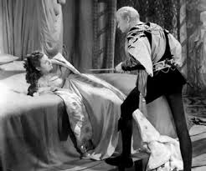
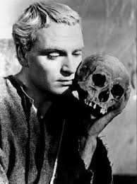
Hamlets on screen
Laurence Olivier as Hamlet (1948)
Notes:
Hamlet (1948) http://www.imdb.com/title/tt0040416/?ref_=fn_al_tt_5

Slide 23
Two Hamlet film versions subtitled into Greek
 | Film, year of release | Film director | Subtitler, year
TTa | Hamlet, 1948 | Laurence Olivier | George Lycoudis, 1990
TTb | Hamlet, 1996 | Kenneth Branagh | Dionyssis Martinengos, 1997

Slide 24
Subtitles 1/12
Confess yourself to heaven; Repent what’s past
Eξομολογήσου στα ουράνια μετανόησε για τα παρελθόν
Ghost: Swear Hamlet: Rest, rest, perturbed spirit
Ησύχασε, ταραγμένο πνεύμα.
Ησύχασε…ψυχή βασανισμένη
Ξομολογήσου στο Θεό μετάνιωσε για ότι έγινε…

Slide 25
Subtitles 2/12
Pol…You need not tell us what Lord Hamlet said; We heard it all.
Οφήλια, δε χρειάζεται να μας πεις τι είπε ο Λόρδος Άμλετ
Pol…Upon his will I seal’d my hard consent.
Του την έδωσα απρόθυμα, κύριέ μου,ύστερα απο παρακλήσεις.
Περιττό να πεις τι είπε ο Άμλετ. Τ’ ακούσαμε όλα.
Πήρε, άρχοντά μου, την απρόθυμη άδειά μου.

Slide 26
Subtitles 3/12
King: Take thy fair hour, Laertes; time be thine,/And thy best graces spend it at thy will!
Ώρα καλή, και κοίτα να
χαρείς τον καιρό σου όσο μπορείς.
PoIonius: I do beseech you, give him leave to go.
Σας ικετεύω, δώστε του
άδεια να φύγει.
Να πας στο καλό, Λαέρτη… Δικός σου ο χρόνος, οι χαρές
σου τον ξοδεύουν όπως θες.
Δώσ’του άδεια να φύγει.

Slide 27
Subtitles 4/12
King: How is it that the clouds still hang on you?
…πώς είναι η κατήφεια
που σε βαραίνει;
Good Hamlet, cast thy nighted colour off
Καλέ Άμλετ, διώξε τη σκιά
απ’ το πρόσωπό σου…
Πώς κι έτσι πάντα
σε πλακώνει η συννεφιά;
Καλέ μου, Άμλετ…
Διώξε το σκοτεινό χρώμα

Slide 28
Subtitles 5/12
Hamlet: The air bites shrewdly; it is very cold.
Horatio: It is a nipping and an eager air
Ο αέρας είναι τσουχτερός
Κάνει πολύ κρύο
Είναι φαρμακερός αέρας
Δαγκώνει ο αέρας
άσχημα. Κρύο πολύ.
-Φοβερός αέρας

Slide 29
Subtitles 6/12
King: …There’s something in his soul O’er which his melancholy sits on brood
Υπάρχει κάτι στην ψυχή του όπου η μελαγχολία φωλιάζει
Queen: Why seems it so particular with thee?
Γιατί φαίνεται εσύ
να το βρίσκεις αβάσταχτο;
Κάτι έχει στην ψυχή πουη μελαγχολία το κλώθει…
Μα γιατί σε σένα
φαίνεται ξεχωριστό;

Slide 30
Subtitles 7/12
Ophelia :
…; and so I thank you for your
good counsel. Come, my coach!:
Σας ευχαριστώ για την
καλή ορμήνεια. Πάμε αμαξά μου!
Ghost:
If thou hast nature in thee, bear it not;
Αν έχεις θάρρος μέσα σου
μην το ανεχτείς
Γι’ αυτό σας ευχαριστώ
για την καλή σας συμβουλή.
Αν έχεις μέσα σου
ζωή, μην το ανεχτείς.

Slide 31
Subtitles 8/12
Hamlet : …Why, she would hang on him/ As if increase of appetite has grown./By what it fed on;
Κι εκείνη είχε πάνω του
αρπαχτεί γεμάτη απληστεία…
Ophelia: Rich gifts wax poor when givers prove unkind
Τα δώρα φτωχαίνουν όταν αυτοί
που τα χαρίζουν είν’ άσπλαχνοι
Κρεμόταν πάνω του,
λες κι η όρεξη της…
τρώγοντας όλο μεγάλωνε.
Πλούσιο δώρο γίνεται φτωχό
αν ο χαριστής είναι κακός.

Slide 32
Subtitles 9/12
Horatio:
…’a was a goodly king.
Hamlet ’A was a man,
Ήταν αγαθός βασιλιάς.
Άνθρωπος ήταν
Polonius:
Ay, spinges to catch woodcocks! I know
----
Ήταν καλός βασιλιάς.
Ήταν άντρας.
Παγίδες για μπεκάτσες!

Slide 33
Subtitles 10/12
Pol: Look to’t, I charge you….
Ophelia I shall obey, my lord.
----
Laertes: That drop of blood that’s calm proclaims me bastard;
Cries cuckold to my father
----
Πρόσεξε καλά, σου το
προστάζω!…Πήγαινε τώρα!
Θα υπακούσω, αφέντη μου.
Στάλα απ’ το αίμα μου ήσυχη με βγάζει μπάσταρδο/…και κερατά λέει τον πατέρα μου.

Slide 34
Subtitles 11/12
Hamlet: For if the sun breed maggots in a dead dog, …
Αν ο ήλιος γεννά σκουλήκια στον ψόφιο σκύλο…
Hamlet: That’s a fair thought to lie between maids’ legs
Όμορφη σκέψη να ξαπλώνεις
στα πόδια ενός κοριτσιού.
Ωραία να’σαι ξαπλωμένος
ανάμεσα σε σκέλια κοριτσιού.
Γιατί αν ο ήλιος γεννοβολάει σκουλίκια σ’ ένα ψοφίμι…

Slide 35
Subtitles 12/12
Polonius: ‘In her excellent white bosom, there
“Μέσα στον εξαίσιο κόρφο της αυτά…” και τα λοιπά.
Hamlet :…For look you how cheerfully my mother looks,/and my father died within’s two hours.
Η μητέρα μου είναι εύθυμη και ο
πατέρας μου δυό ώρες πεθαμένος!
Δες τι χαρούμενη είν’ η μάνα
μου! Κι είναι δυο ωρών χήρα!
Μέσα στο…εξαίσιο άσπρο στήθος της…

Slide 36
Tendencies in the subtitles of two film productions of Hamlet
FEATURES | Olivier 1948 G. Lycoudis | Branagh 1996 D.Martinengos
1. Christian God more prominent | - | ₊
2. Preservation of original metaphors & unusual collocations | - | ₊
3. Offensiveness in men’s discourse | - | ₊
4. Respect for royalty | ₊ | -
5. Emotionally loaded items | ₊ | -
6. Older register items | ₊ | -
7. Knighthood values | ₊ | -

Slide 37
Reasons for shifts in film subtitling
distance between text and viewership
socio-political parameters encoded in the subtitles
Christian God
royalty
narrative perspectives in a film production
offenceless discourse
film conventions, which may also affect choices

Slide 38
Features across stage and film versions of Hamlet
FEATURES | Cacoyannis | Evangelatos Doxiadis | Olivier Lycoudis | Branagh Martinengos
Christian religious values | YES | NO | NO | YES
Original metaphorical Contextual elements | YES | NO | NO | YES
Emotionally loaded items (for dramatic effect) | YES | NO | YES | NO
Older register and forms of life organization | YES | NO | YES | NO

Slide 39
assessment model for translation (Chesterman 1997)
Retrospective
screen
relation norm, the literal/free distinction
Prospective
stage
communication norm, equivalent effect on the audience
lateral
introspective
accountability norm, translator’s own internal decision-making process
expectancy norm, relation of the target text to other forms of production in the target culture

Slide 40
In conclusion
Mediation processes in four versions of Hamlet into Greek.
On stage, translators’ choices favour Chesterman’s (1997) retrospective and prospective assessment considerations, circulating different ontological, public, conceptual or meta-narratives (e.g. the ‘human suffering’ and the ‘injustice’ narrative vs. the entertainment and ‘economic rationality’ meta-narrative (Baker 2006).
On screen, the analysis also revealed varying preference with respect to value rendition, gender roles etc.
On stage, mediators have had more freedom in disseminating an intended narrative. On screen, visual and acoustic aspects of the film production are shown to restrict the mediator’s freedom to favour an intended perspective.

Slide 41
Please view
Hamlet Derek Jacobi BBC 1980 https://www.youtube.com/watch?v=e0fJ_ZZCrAA
Hamlet - Movie Trailer (Jeff) https://www.youtube.com/watch?v=nvD4tcEMXGw
Hamlet Act 1 - Claudius (Bran) https://www.youtube.com/watch?v=-li2jXSzHE0
olivier a1s5 ghost's story https://www.youtube.com/watch?v=Hjx_ihCkA38
5 Hamlet "To be or not to be" Soliloquies https://www.youtube.com/watch?v=RCJ4hKJvgJw
Hamlet "Frailty thy name is woman"- Richard Burton (1964) https://www.youtube.com/watch?v=Xu3jGvttlLs
ΔΗΜΗΤΡΗΣ ΡΟΝΤΗΡΗΣ (ΑΜΛΕΤ) https://www.youtube.com/watch?v=ZvececJUPkU

Slide 42
Unit 5 has …
enhanced translator trainees’ awareness of different mediation processes occurring on stage and screen
raised awareness of the importance of the various parameters in shaping messages
introduced the notion of narrative registered in texts through translation

Slide 43
Texts and films
Shakespeare, William. 1968/1969/1970/1972/1973/ 1974. Hamlet. In Lott, B. (ed.). New Swan Shakespeare, Advanced Series London: Longman.
Σαίξπηρ, Γουίλλιαμ. 1985/1995. Άμλετ. Αθήνα: Καστανιώτης [Μετάφραση: Μιχάλης Κακογιάννης]
—. 1991. Άμλετ. Αθήνα: Αμφι-Θέατρο Σπύρου Ευαγγελάτου [Μετάφραση: Απόστολος Δοξιάδης]
Olivier, Laurence 1948. Hamlet. Two Cities/Universal. [Subtitled by George Lycoudis].
Branagh, Kenneth. 1996. Hamlet. Sony Pictures Entertainment. [Subtitled by Dionyssis Martinengos]

Slide 44
Unit 5: Video spot

Slide 45
Χρηματοδότηση
Το παρόν εκπαιδευτικό υλικό έχει αναπτυχθεί στo πλαίσιo του εκπαιδευτικού έργου του διδάσκοντα.
Το έργο «Ανοικτά Ακαδημαϊκά Μαθήματα στο Πανεπιστήμιο Αθηνών» έχει χρηματοδοτήσει μόνο την αναδιαμόρφωση του εκπαιδευτικού υλικού.
Το έργο υλοποιείται στο πλαίσιο του Επιχειρησιακού Προγράμματος «Εκπαίδευση και Δια Βίου Μάθηση» και συγχρηματοδοτείται από την Ευρωπαϊκή Ένωση (Ευρωπαϊκό Κοινωνικό Ταμείο) και από εθνικούς πόρους.

Slide 46
Σημειώματα

Slide 47
Σημείωμα Ιστορικού Εκδόσεων Έργου
Το παρόν έργο αποτελεί την έκδοση 1.0.
Έχουν προηγηθεί οι κάτωθι εκδόσεις:
--

Slide 48
Σημείωμα Αναφοράς
Copyright Εθνικόν και Καποδιστριακόν Πανεπιστήμιον Αθηνών, Μαρία Σιδηροπούλου. «Μετάφραση και Θέαμα». Έκδοση: 1.0. Αθήνα 2014. Διαθέσιμο από τη δικτυακή διεύθυνση: http://opencourses.uoa.gr/courses/ENL3/.

Slide 49
Σημείωμα Αδειοδότησης
Το παρόν υλικό διατίθεται με τους όρους της άδειας χρήσης Creative Commons Αναφορά, Μη Εμπορική Χρήση Παρόμοια Διανομή 4.0 [1] ή μεταγενέστερη, Διεθνής Έκδοση. Εξαιρούνται τα αυτοτελή έργα τρίτων π.χ. φωτογραφίες, διαγράμματα κ.λ.π., τα οποία εμπεριέχονται σε αυτό και τα οποία αναφέρονται μαζί με τους όρους χρήσης τους στο «Σημείωμα Χρήσης Έργων Τρίτων».
[1] http://creativecommons.org/licenses/by-nc-sa/4.0/
Ως Μη Εμπορική ορίζεται η χρήση:
που δεν περιλαμβάνει άμεσο ή έμμεσο οικονομικό όφελος από την χρήση του έργου, για το διανομέα του έργου και αδειοδόχο
που δεν περιλαμβάνει οικονομική συναλλαγή ως προϋπόθεση για τη χρήση ή πρόσβαση στο έργο
που δεν προσπορίζει στο διανομέα του έργου και αδειοδόχο έμμεσο οικονομικό όφελος (π.χ. διαφημίσεις) από την προβολή του έργου σε διαδικτυακό τόπο
Ο δικαιούχος μπορεί να παρέχει στον αδειοδόχο ξεχωριστή άδεια να χρησιμοποιεί το έργο για εμπορική χρήση, εφόσον αυτό του ζητηθεί.

Slide 50
Διατήρηση Σημειωμάτων
Οποιαδήποτε αναπαραγωγή ή διασκευή του υλικού θα πρέπει να συμπεριλαμβάνει:
το Σημείωμα Αναφοράς
το Σημείωμα Αδειοδότησης
τη δήλωση Διατήρησης Σημειωμάτων
το Σημείωμα Χρήσης Έργων Τρίτων (εφόσον υπάρχει)
μαζί με τους συνοδευόμενους υπερσυνδέσμους.

Slide 51
Σημείωμα Χρήσης Έργων Τρίτων (1/2)
Το Έργο αυτό κάνει χρήση των ακόλουθων έργων:
Εικόνες/Σχήματα/Διαγράμματα/Φωτογραφίες
Εικόνα 1: Book cover: Sidiropoulou Maria, 2012/2013, Translating Identities on Stage and Screen – Pragmatic perspectives and discoursal tendencies, Newcastle-upon-Tyne: Cambridge Scholars. Copyright © 2015 Cambridge Scholars Publishing. All rights reserved. http://www.cambridgescholars.com/translating-identities-on-stage-and-screen-18.
Εικόνα 2, 3 : Άμλετ, staged by Amphi-theatro, director Spyros Evangelatos, Athens Dec. 1991.Ophelia (L. Tassopoulou) and Hamlet (Y. Fertis). courtesy of Amphi-theatro Copyright © 1991 Amphi-theatro. All rights reserved.

Slide 52
Σημείωμα Χρήσης Έργων Τρίτων (2/2)
Εικόνα 4, 5: Laurence Olivier in Hamlet (1948). Copyright © 1948 Metro-Goldwyn-Mayer Studios Inc. All Rights Reserved. http://www.imdb.com/title/tt0040416/*
Εικόνα 6: Theatrical poster of Hamlet (1948). Copyright © 1948 Metro-Goldwyn-Mayer Studios Inc. All Rights Reserved. http://en.wikipedia.org/wiki/File:Amleto48-01.jpg*
Βίντεο 1: Sidiropoulou, Maria, 2014, Translation and spectacle, Unit 5. Άδεια χρήσης Creative Commons Αναφορά, Μη Εμπορική Χρήση Παρόμοια Διανομή 4.0 [1] ή μεταγενέστερη, Διεθνής Έκδοση.
Notes:
* Though this image is subject to copyright, its use is covered by the fair use laws because:
It's a low resolution copy of a Film Poster / VHS or DVD Cover.
It doesn't limit the copyright owner's rights to sell the film in any way, in fact, it may encourage sales.
Because of the low resolution, copies could not be used to make illegal copies of the artwork/image.
The image is itself a subject of discussion in the article or used in the infobox thereof.
The image is significant because it was used to promoted a notable film.

